Slide 1
u检验 t检验 方差分析
林隆慧

Slide 2
目 录
1
单个样本平均数的假设检验：u 检验
2
单个样本平均数的假设检验：t 检验
3
双样本（成组资料）平均数的假设检验
4
双样本（成对资料）平均数的假设检验
5
二项百分率的假设检验
6
样本方差的假设检验（ANOVA）

Slide 3
单个样本平均数的假设检验：u 检验
适用条件（符合其中之一）：
y 服从正态分布
y 不服从正态分布，n 相当大（n ≥ 30）
σ未知， n ≥ 30，可用样本方差S²代替σ²

Slide 4

单个样本平均数的假设检验：u 检验
例2-2 某豆粉加工企业有一台自动包装机，额定标准为每袋包装净重为25.0g，长期经验已知，包装豆粉的净重量服从正态分布，标准差是3.0g。现由正常生产线上随机抽检9袋，其净重量为（单位，g）：27.5，30.4，25.3，24.2，26.1，20.9，29.5，24.5，23.8。问此包装机是否工作正常。
双尾u _{0.05} = 单尾u _{0.025} = 1.96; 双尾u _{0.01} = 单尾u _{0.005} = 2.58
（标准正态分布表：单尾）
表面差异0.8由随机误差引起的概率大于5%，包装机工作正常。

Slide 5
单个样本平均数的假设检验：t 检验
适用条件：
σ未知， n < 30

Slide 6

单个样本平均数的假设检验：t 检验
例2-3 某奶粉企业生产桶装奶粉，传统工艺装罐时每桶净质量µ₀ = 500 g。现采用一种效率更高的新工艺进行罐装，随机抽查10桶，其净质量为：505，512，497，493，508，515，502，495，490，510 g。问新工艺装罐每桶净质量与传统工艺是否差异显著？
双尾 t _{0.05 (9)} = 单尾 t _{0.025 (9)} = 2.262
新工艺装罐每桶奶粉净质量与传统工艺装量差异不显著。

Slide 7
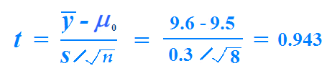
单个样本平均数的假设检验：t 检验
例2-4 某地方特色食品规定含水量不得超过9.5g/100g。现随机抽取8个样本进行测定，其样本含水量的平均数9.6g/100g，标准差S = 0.3g/100g。试分析该批特色食品的含水量是否合格？
单尾t _{0.05 (7)} = 1.895
差异不显著，合格。

Slide 8
双样本平均数的假设检验
成组资料（independent-sample）
例8-3 为比较两种茶多糖提取工艺的提取效果，分别从两种工艺中各取1个随机样本来测定粗提物中的茶多糖含量，结果见表8-6。试分析两种工艺的粗提物中茶多糖含量有无差异。
表8-6 两种工艺粗提物中茶多糖含量测定结果
超滤法 | 29.32 | 28.15 | 28.00 | 28.58 | 29.00
醇沉淀法 | 27.52 | 27.78 | 28.03 | 28.88 | 28.75 | 27.94

Slide 9
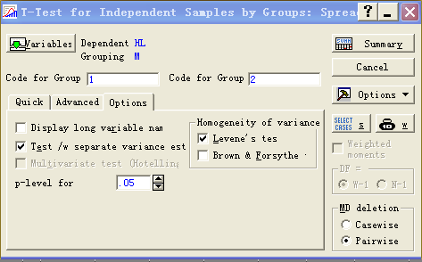

Slide 10
双样本平均数的假设检验
成对资料（paired-sample）
例8-4 为研究电渗处理对草莓果实中钙离子含量的影响，选用10个草莓品种来进行电渗处理与对照的对比试验，结果见表8-9。问电渗处理对草莓钙离子含量是否有影响？
表8-9 电渗处理草莓果实中钙离子含量
电渗/mg | 22.23 | 23.42 | 23.25 | 21.28 | 24.45 | 22.42 | 24.37 | 21.75 | 19.82 | 22.56
对照/mg | 18.04 | 20.32 | 19.64 | 16.38 | 21.37 | 20.43 | 18.45 | 20.04 | 17.38 | 18.42

Slide 11
二项百分率的假设检验
单个样本百分数的假设检验
例2-10 某微生物制品的企业标准为有害微生物不超过1%（p₀），现从一批产品中随机抽出500件（n），发现有害微生物超标的产品有7件（x）。分析该批产品是否合格？
μ = np, σ _{np} ² = np(1- p) or μ = p, σ _{p} ² = p(1- p) /n
A simple rule of thumb is that this approximation is acceptable for values n and p such that σ _{np} ² = np(1- p) > 3.
e.g. if p = 0.5 then n should at least 12 before the approximation may be used, since 12*0.5*(1-0.5) = 3.
p = 0.1 the n should be at least 34 since 34*0.1*(1-0.1) = 3.06

Slide 12
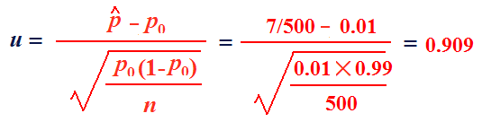
二项百分率的假设检验
单个样本百分数的假设检验
例2-10 某微生物制品的企业标准为有害微生物不超过1%（p₀），现从一批产品中随机抽出500件（n），发现有害微生物超标的产品有7件（x）。分析该批产品是否合格？
μ = np, σ _{np} ² = np(1- p) or μ = p, σ _{p} ² = p(1- p) /n
单尾u _{0.05} = 1.645 P > 0.05 （标准正态分布表：单尾）
接受H₀，有害微生物不超标。

Slide 13
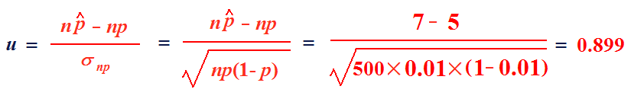
二项百分率的假设检验
例2-10 某微生物制品的企业标准为有害微生物不超过1%（p₀），现从一批产品中随机抽出500件（n），发现有害微生物超标的产品有7件（x）。分析该批产品是否合格？
也可以直接用次数进行假设检验：
μ = np, σ _{np} ² = np(1- p) or μ = p, σ _{p} ² = p(1- p) /n
单尾u _{0.05} = 1.645 P > 0.05 （标准正态分布表：单尾）
接受H₀，有害微生物不超标。

Slide 14
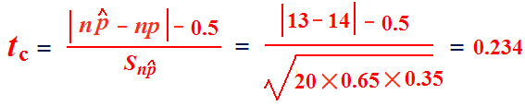
二项百分率的假设检验的连续性矫正
单个样本百分数的假设检验
例2-12 某食品厂一条生产线上的产品组成指标为：一级品：二级品 = 7: 3。现随机抽取了20个（n）产品，得一级品13个。问其产品组成比例是否达到一级品占70%的生产指标？
H₀: p ≥ p₀ ，即该批产品达到一级品占70%的生产指标
H_{A}: p < p₀
μ = np, σ _{np} ² = np(1- p) or μ = p, σ _{p} ² = p(1- p) /n
单尾 t _{0.05 (19)} = 1.729 P > 0.05 接受H₀，该批产品达标。

Slide 15
单因素方差分析
例8-5 对4种食品A、B、C、D某一质量指标进行感官检查，满分为20分，评分结果列于表8-13，试比较其差异性。
表8-13 四种食品感官指标检查评分结果
食品 | 评 分
A | 14 | 15 | 11 | 13 | 11 | 15 | 11
B | 17 | 14 | 15 | 17 | 14 | 17 | 15
C | 13 | 15 | 13 | 12 | 13 | 10 | 16
D | 15 | 13 | 14 | 15 | 14 | 12 | 17

Slide 16
两因素方差分析
例8-6 在提取大豆蛋白试验过程中，为研究浸泡温度A、实验员技能B对大豆蛋白提取率（%）的影响，将其他因素固定，浸泡温度A取5个水平，实验员B设置三个水平，用微量凯氏定氮法测定蛋白质含量，测定结果如表8-18所示。试分析浸泡温度A、实验员技能B对实验结果的影响。
表8-18 浸泡温度、实验员技能对大豆蛋白提取率的影响
实验员 技 能 | 浸泡温度/ºC
 | A₁(40) | A₂(50) | A₃(60) | A₄(70) | A₅(80)
B₁ | 20.3 | 32.5 | 43.7 | 52.6 | 50.8
B₂ | 16.4 | 31.2 | 44.1 | 49.3 | 55.2
B₃ | 22.1 | 29.3 | 40.5 | 55.2 | 52.0

Slide 17
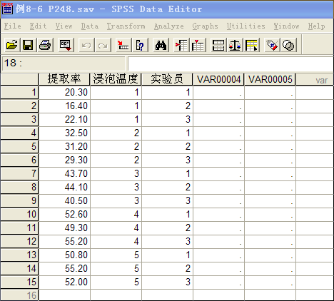
ANOVA数据输入

Slide 18
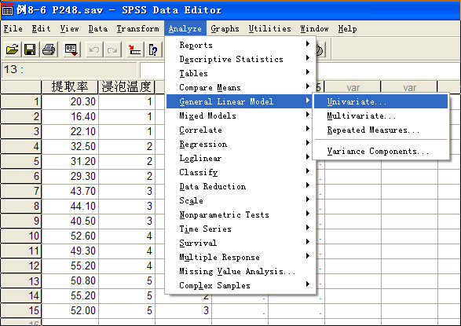
ANOVA操作

Slide 19
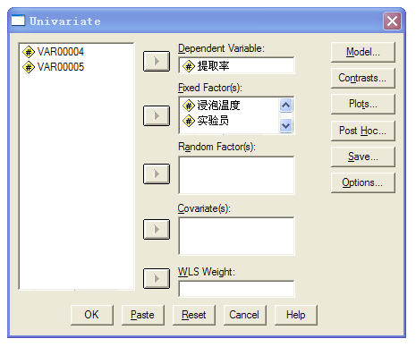
ANOVA操作

Slide 20
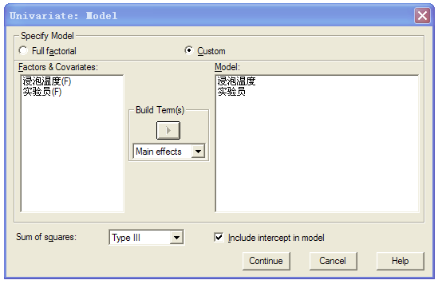
ANOVA操作

Slide 21
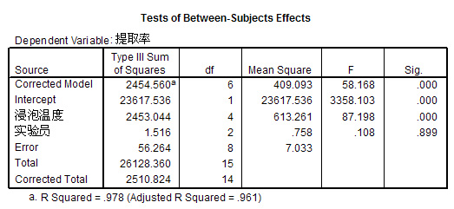
ANOVA结果

Slide 22
两因素有重复观察值试验结果的方差分析
例8-7 为了提高某产品的得率，研究了提取温度（A）和提取时间（B）对产品得率（%）的影响。提取温度A、提取时间B均设置3个水平，共有9个组合，每个水平组合重复3次试验，结果见表8-21。试分析提取温度和提取时间对产品得率的影响。
表8-21 提取温度和提取时间对某产品得率的影响
提取温度 / ºC | 提取时间 /min
 | B₁ (40) | B₂ (30) | B₃ (20)
 | 8 | 7 | 6
A₁ （80） | 8 | 7 | 5
 | 8 | 6 | 6
 | 9 | 7 | 8
A₂（90） | 9 | 9 | 7
 | 8 | 6 | 6
 | 7 | 8 | 10
A₃（100） | 7 | 7 | 9
 | 6 | 8 | 9

Slide 23
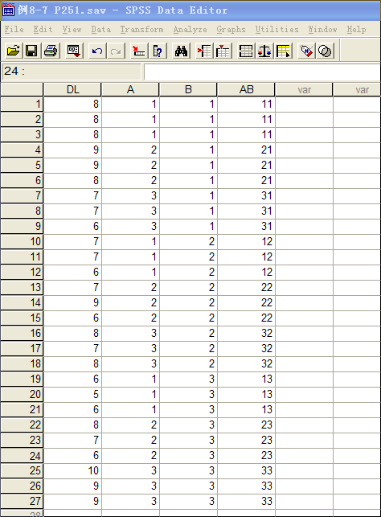
数据排列

Slide 24
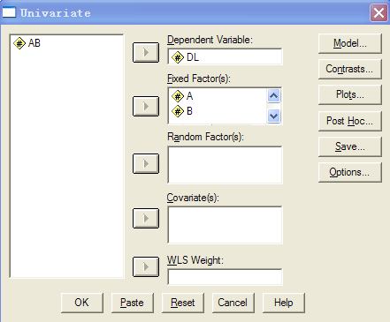
操作

Slide 25
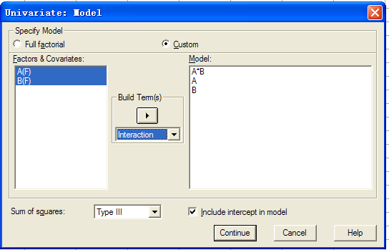
操作

Slide 26
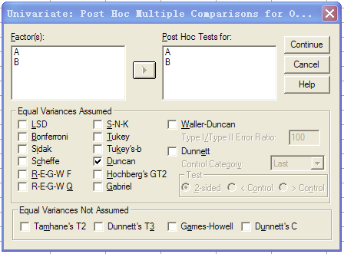
操作

Slide 27
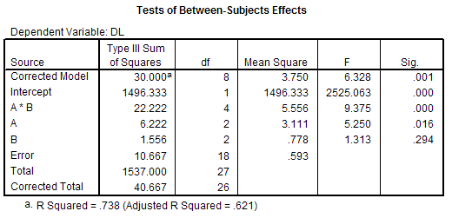
结果
通常，当A、B两个因素的交互作用显著是，不必进行两个因素的主效应分析（因为此时主效应的显著性在实用意义上并不重要），而是直接进行各个水平组合平均数的多重比较，选出最优组合。

Slide 28
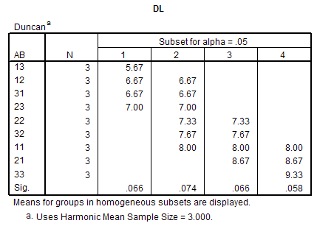
交互作用的多重比较
交互作用若显著，添加A*B一列，用one-way ANOVA中的post-hoc。

Slide 29
两因素随机区组试验结果的方差分析
例8-8 为研究山楂色素的最佳提取条件，选取提取时间（A）和乙醇浓度（B）为试验因素，均为3水平，每个水平组合重复3次。现以重复设为区组，对试验结果进行分析。
表8-26 山楂色素提取试验结果
重复 （区组） | 提取时间 （A）/ h | 乙醇浓度（B） / %
 |  | B₁ (55) | B₂ (75) | B₃ (95)
 | A₁ （2） | 0.22 | 0.18 | 0.25
1 | A₂（3） | 0.33 | 0.35 | 0.36
 | A₃（4） | 0.39 | 0.42 | 0.35
 | A₁ （2） | 0.18 | 0.22 | 0.22
₂ | A₂（3） | 0.32 | 0.30 | 0.37
 | A₃（4） | 0.37 | 0.40 | 0.38
 | A₁ （2） | 0.24 | 0.20 | 0.27
₃ | A₂（3） | 0.35 | 0.32 | 0.38
 | A₃（4） | 0.41 | 0.37 | 0.44

